Slide 1
插入網站連結

Slide 2
尚未輸入文字

Slide 3
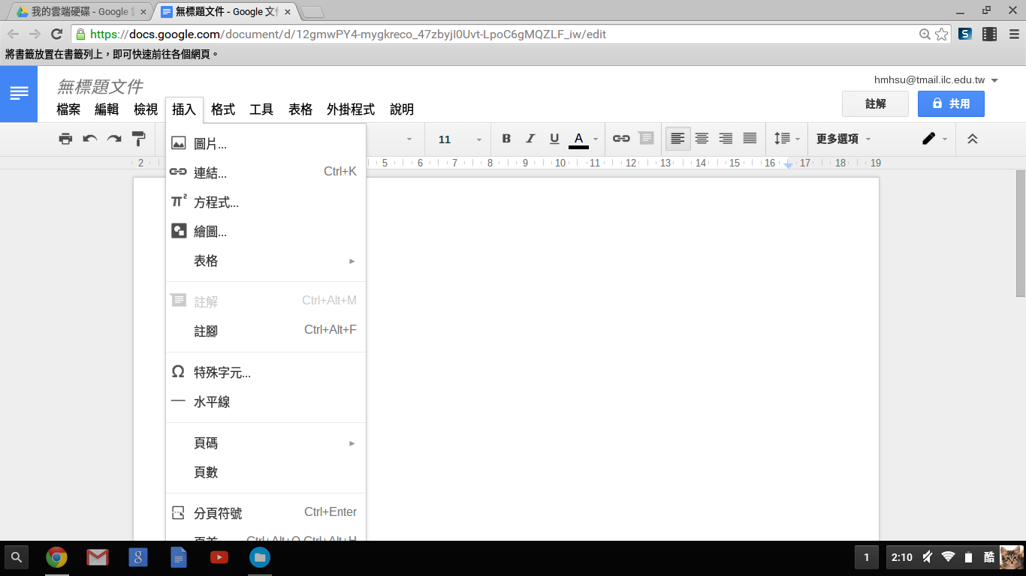
插入連結

Slide 4
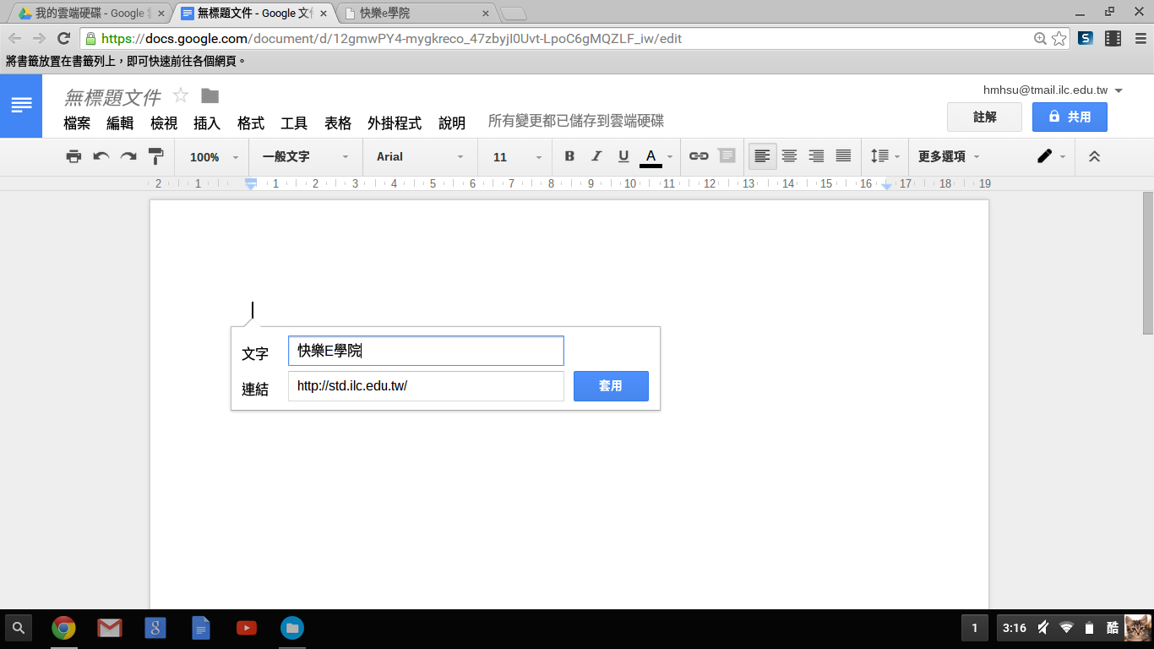
打上文字、貼上連結之後按「套用」

Slide 5
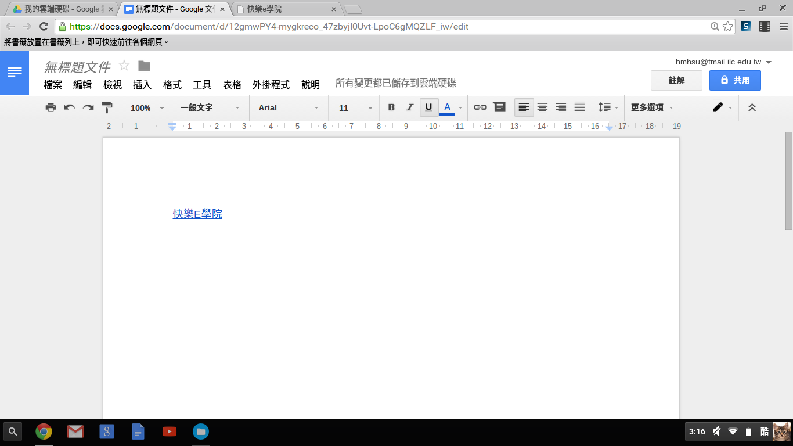

Slide 6
已經輸入文字

Slide 7
按滑鼠左鍵選取超連結文字

Slide 8
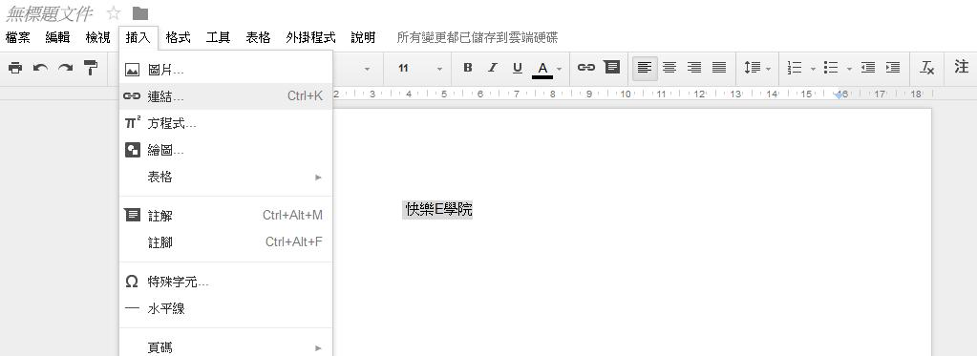

Slide 9
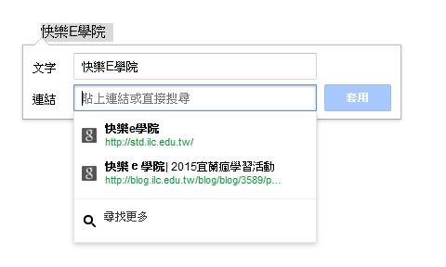

Slide 10
